Slide 1
Մի անսովոր թթվի բաղադրատոմս
Արեգա Հովհաննիսյան
3․1 դասարան
Մխիթար Սեբաստացի
Կրթահամալիր

Slide 2
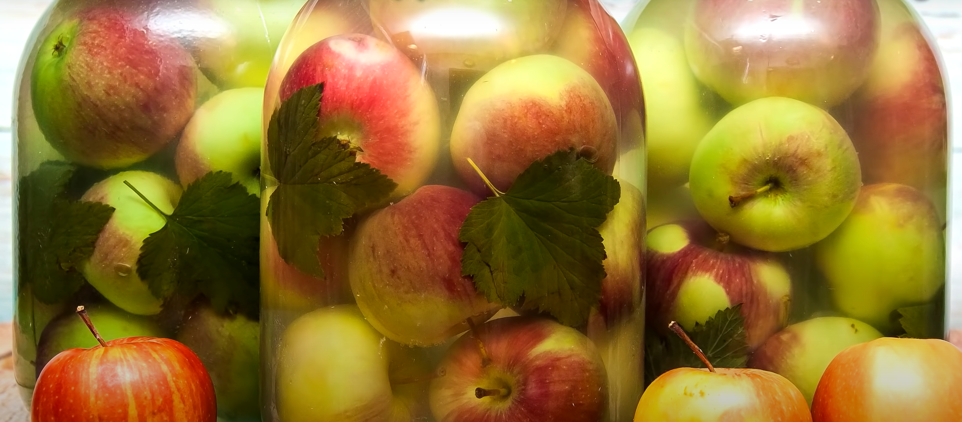
Խնձորի թթու

Slide 3
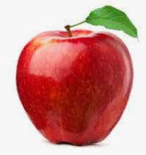
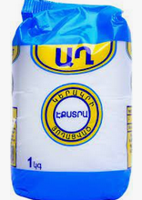
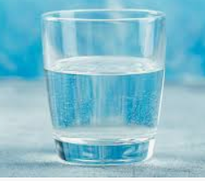
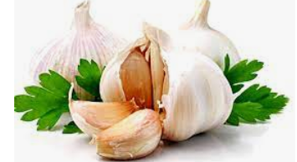
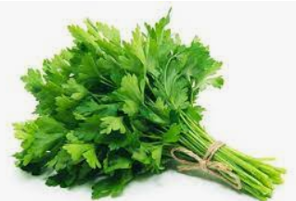
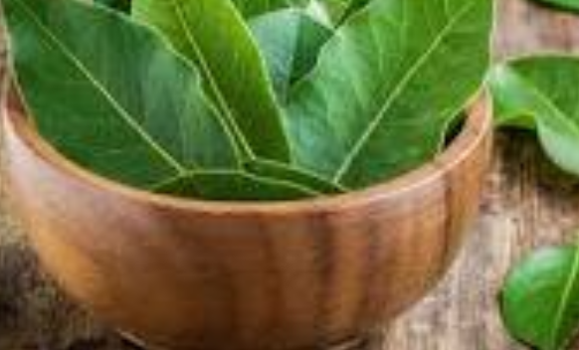
Խնձորի թթվի բաղադրիչներ
Խնձոր
Աղ և ջուր
Սխտոր
Մաղադանոս
Դափնու տերև

Slide 4
Անրաժեշտ պարագաներ
Ապակե տարա փակվող 1լ
Դանակ
Տախտակ
Գդալ
Քամիչ

Slide 5
Պատրաստման եղանակ
Խնձորը լվանում ենք եվ քամիչի մեջ թողնում մինչեվ չորանա
2․ Խնձորը պետք է տեղադրենք տարայի մեջ
3․ Սխտորը լցնում ենք խնձորների արանքները
4․ Վրայից դնում ենք մաղադանոսն ու դափնու տերևը
5․ Լցնում ենք աղաջուրը
6․ Փակում ենք տարան
7․ Թողնում ենք որ թթվի
8․ Երբ թթվել է կարող ենք ուտել

Slide 6
Մեր պատրաստած անսովոր խնձորի թթուն

